Slide 1
실습 과정
변정찬

Slide 2

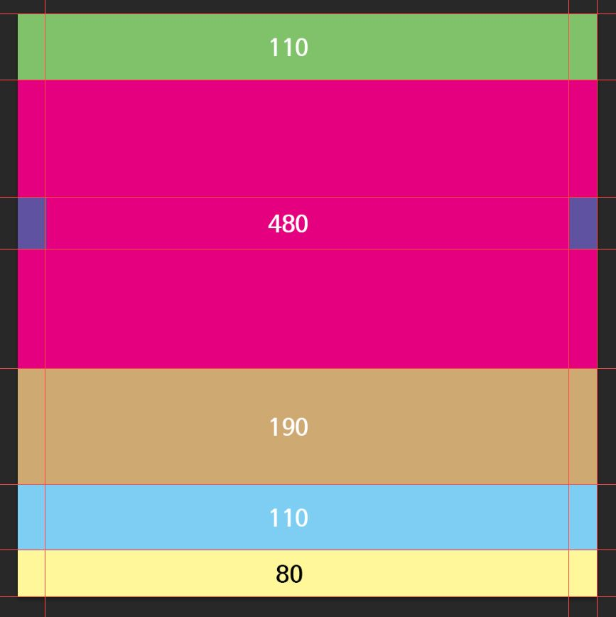
아이리버 홈페이지 나누기

Slide 3
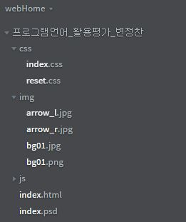
프로젝트 폴더생성
Notes:
프로젝트를 생성 후, 기본 폴더 생성

Slide 4
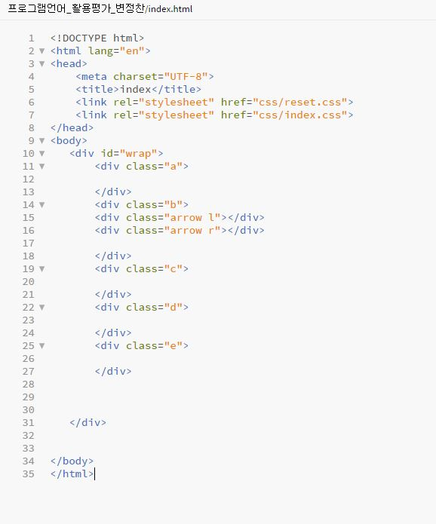
Html 구조
Notes:
Html 구조 를 잡았습니다.

Slide 5
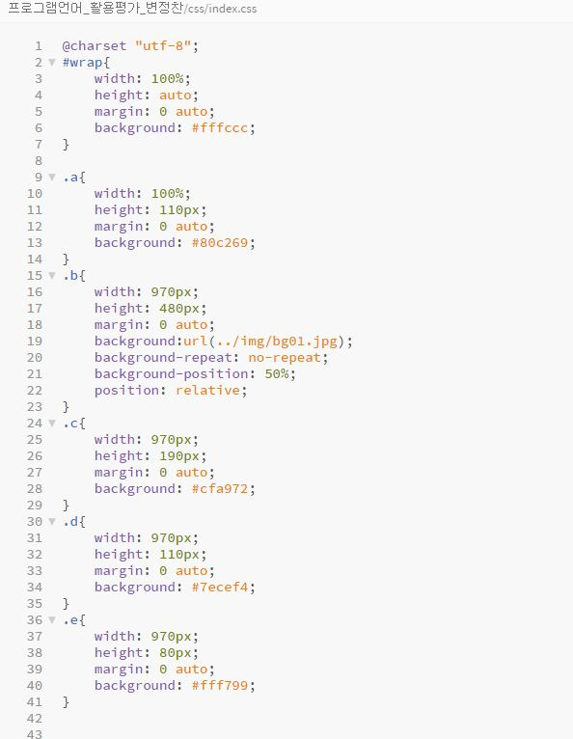
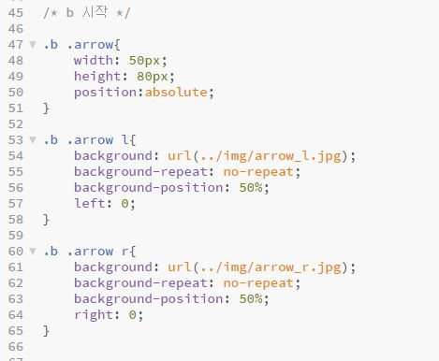
Css 디자인
Notes:
구조를 잡은곳에 index.css로 디자인을 입혔습니다.

Slide 6
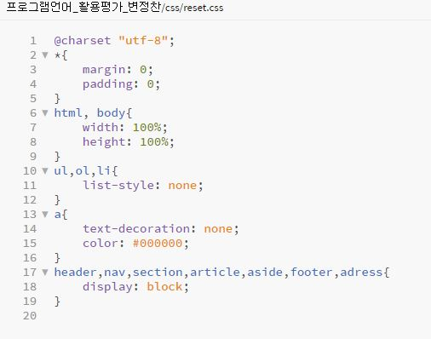
Reset.css
Notes:
가장 기본이 되는 reset.css

Slide 7
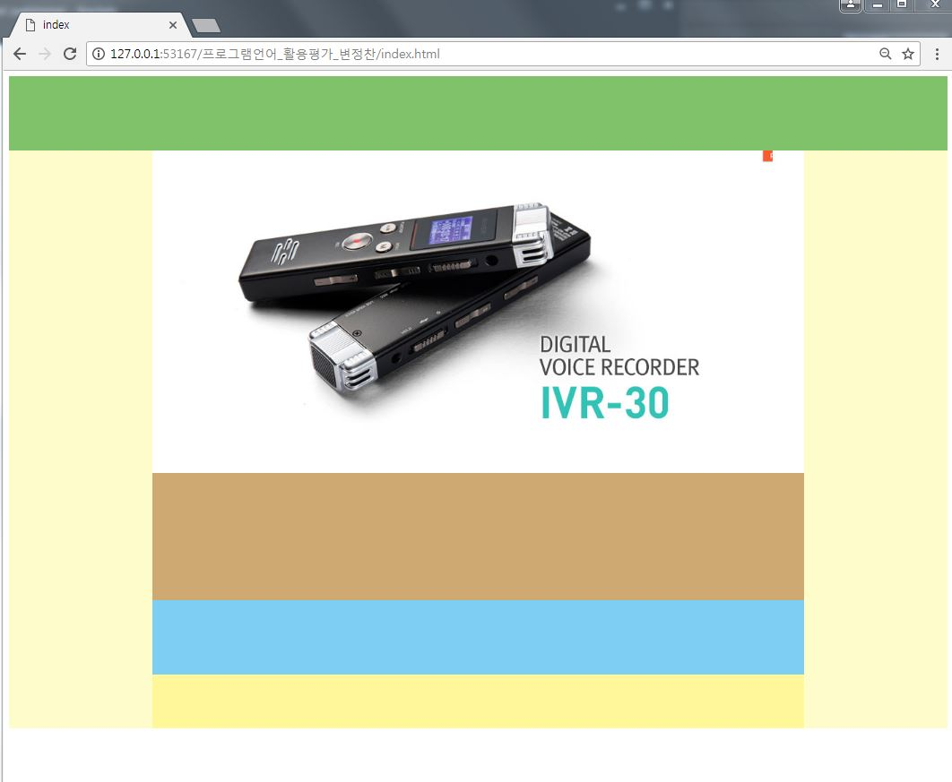
완성.
Notes:
감사합니다.

